Slide 1





Solicitante
Afiliado
1
Padron
1.- Goku
2.-
Proveedor
Analista
1
Padron
NOMBRE O RAZON SOCIAL:
RFC:
RÉGIMEN FISCAL:
CURP (sólo personas físicas):
Documentos

Slide 2
Proveedor
Afiliado
1
Padron
1.- Goku 01
2.- Goku 02
3.- Goku 03

Slide 3
Solicitante
Afiliado
1
Padron
1.- Goku
2.-

Slide 4
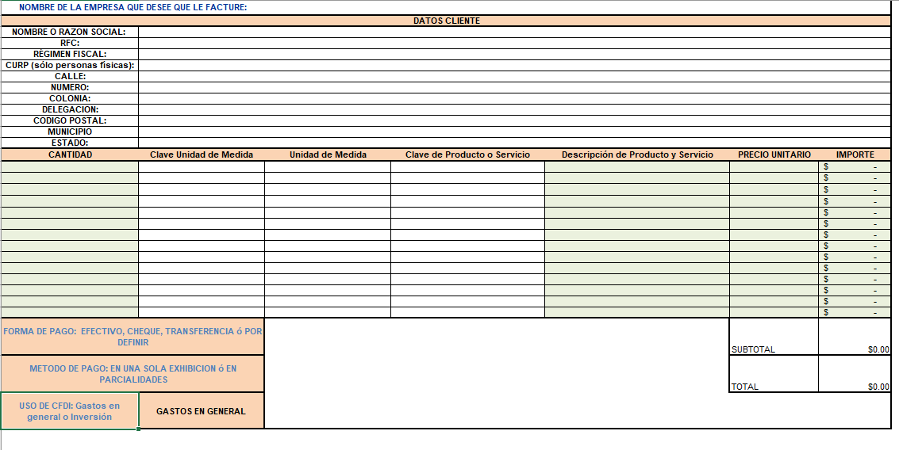
Solicitante
1
Solicitud
3
Vo. Bo.Solicitud
6
Descarga Factura
2
Complemento
Proveedor
4
Genera Factura
5
Subir Factura

